Slide 1
第8章 RLC电路的固有响应和阶跃响应
8.1 一阶和二阶电路的阶跃响应
8.2一阶和二阶电路的冲激响应
8.3* 二阶电路的固有响应
8.4* 二阶电路的零状态响应和全响应

Slide 2
8.1 一阶电路和二阶电路的阶跃响应
1. 单位阶跃函数
ε (t)
定义
1
t
0
单位阶跃函数的延迟
ε (t-t₀)
1
t
0
t₀

Slide 3
8.1 一阶电路和二阶电路的阶跃响应
单位阶跃函数的作用
在电路中模拟开关的动作
t = 0 合闸 u(t) = E
S
U_{S}
u(t)
u(t)
t = 0 合闸 i(t) = I_{s}
I_{s}
k
u(t)

Slide 4
8.1 一阶电路和二阶电路的阶跃响应
起始一个函数
f(t)
剪掉t0前一段
0
t₀
t
延迟一个函数
f (t)
剪掉t₀前一段
0
t₀
t
平移至t₀开始

Slide 5
8.1 一阶电路和二阶电路的阶跃响应
用单位阶跃函数表示复杂的信号
f(t)
f(t)
ε(t)
例 1
1
1
两函数叠加
0
t₀
t
较麻烦！
0
t₀
t
-ε (t-t₀)
例 2
f(t)
找阶跃点，如第一次在t=1，则为（t-1）
阶跃2个单位第二次阶跃在3，原本为2，阶跃到3下降1个单位，所以加负号，只看相邻的前一步
每次系数的确定，都只与这一步，和其紧挨着的前一步的落差；
回到例1，可以用左图直接写出公式
2
1
0
1
3
4
t

Slide 6
8.1 一阶电路和二阶电路的阶跃响应
补足没画的部分
f(t)
例 3
2
1
0
1
3
4
t
例 4
1
f(t)
红色可以认为是绿色蓝色线相加
0
1
t

Slide 7
8.1 一阶电路和二阶电路的阶跃响应
u(t)
已知电压u(t)的波形如图，试画出下列电压的波形。
例 5
1
0
t
1
1
－2
2
0
2
t
－1
0
1
t
1
1
0
1
t
0
1
2
t

Slide 8

8.1 一阶电路和二阶电路的阶跃响应
2. 一 阶电路的阶跃响应
激励为单位阶跃函数时，电路中产生的零状态响应。
阶跃响应
电源
i
R
+
C
u_{C}
–
u_{C} (0－)=0
注意
和
的区别

Slide 9
8.1 一阶电路和二阶电路的阶跃响应
u_{C}
1
t
0
i
i
1
0
t
未知
t
0
定义在整个时间轴

Slide 10

8.1 一阶电路和二阶电路的阶跃响应
i_{C}
激励在 t = t₀ 时加入，
则响应从t =t₀开始。
R
+
ε (t -t₀)
C
u_{C}
–
t- t₀
( t - t₀ )
i_{C}
整体平移（绿色）( t - t0 )
而非红色( t)
注意
不要写为：
- t
t
0
t₀

Slide 11
8.1 一阶电路和二阶电路的阶跃响应
例
电容看作负载
戴维南定律化简
求图示电路中电流 i_{C}(t）
u_{s}(V)
+
-
10k
i_{c}
10
u_{s}
100μF
10k
u_{C}(0－)=0
0
0.5
t(s)
等效
+
-
5k
i_{c}
0.5u_{s}
100μF
单位阶跃函数表示
u_{C}(0－)=0

Slide 12
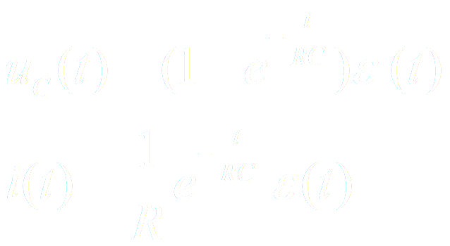
8.1 一阶电路和二阶电路的阶跃响应
应用叠加定理
+
-
5k
+
-
5k
i_{c}
i_{c}
100μF
100μF
阶跃响应为：
+
-
5k
$$τ=RC=100×10^{−6}×5×10^{3}=0.5s$$
i_{c}
100μF

Slide 13
8.1 一阶电路和二阶电路的阶跃响应
由齐次性和叠加性得实际响应为：
+
-
5k
+
-
5k
i_{c}
i_{c}
100μF
100μF

Slide 14
8.2 一阶电路和二阶电路的冲激响应
1. 单位冲激函数
单位冲激函数在箭头旁边注明“1”，表示面积为1；
强度为K的冲激函数在箭头旁边标注“K”
δ(t)
1
定义
t
0
p(t)
脉冲函数
1/ Δ
曲线和横轴围成的面积为常数的函数
面积为单位面积时，叫单位脉冲函数
-Δ / 2
Δ / 2
t

Slide 15
8.2 一阶电路和二阶电路的冲激响应
单位脉冲函数
p(t)
1/ Δ
把脉冲函数用阶跃函数表示：
-Δ / 2
Δ / 2
t
δ(t)
宽度为0，高度为∞，面积为1
1
单位脉冲函数的极限
t
0

Slide 16






8.2 一阶电路和二阶电路的冲激响应
阶跃函数对时间的导函数也等于冲激函数
$\lim_{Δ→0}{p}(t)=\lim_{Δ→0}$($\frac{1}{Δ}[ε(t+\frac{Δ}{2})−ε(t−\frac{Δ}{2})]$)
$=\lim_{Δ→0}$($\frac{ε(t+\frac{Δ}{2})−ε(t−\frac{Δ}{2})}{(t+\frac{Δ}{2})−(t−\frac{Δ}{2})}$)
δ(t)
1
$=\lim_{Δ→0}$($\frac{Δε(t)}{Δt}$)
t
0
$$= \frac{dε(t)}{dt}$$
$$\lim_{Δ→0}{p}(t)=δ(t)$$
$δ(t)$ $= \frac{dε(t)}{dt}$

Slide 17
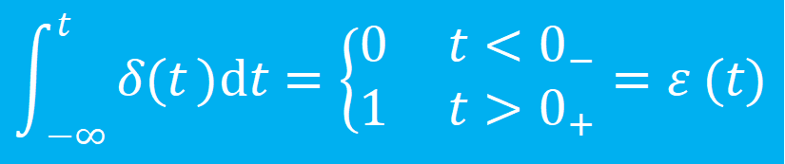
8.2 一阶电路和二阶电路的冲激响应
单位冲激函数的延迟
δ (t-t₀)
（1）
t
0
t₀
单位冲激函数的性质
冲激函数对时间的积分等于阶跃函数
$$\int_{−∞}^{t}{δ(t})dt=\left\{\begin{aligned}&0 t<0_{−} \\ &1 t>0_{+}\end{aligned}\right.=ε (t)$$

Slide 18
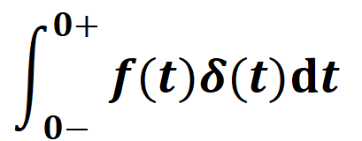
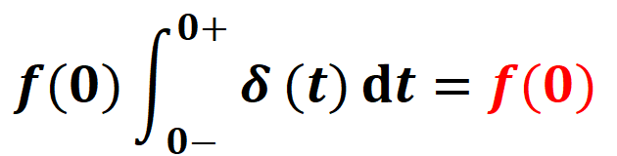
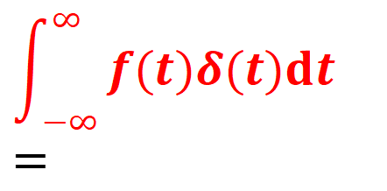
8.2 一阶电路和二阶电路的冲激响应
δ(t)
冲激函数的‘筛分性’
f(t)
1
f(0)
f(t)δ(t)=
f(0)δ(t) t=0
t
0
*f(t)在t=0处连续
f(t)δ(t) = f(0)*0= 0 t≠0
$$\int_{−∞}^{∞}{f(t)δ(t)dt}=$$
$$\int_{0−}^{0+}{f(t)δ(t)dt}$$
t≠0时，积分为0
$$f(0)\int_{0−}^{0+}{δ (t)}dt=f(0)$$
任意函数f(t)与冲激函数δ(t)的乘积对-∞到+∞时间的积分等于f(0)

Slide 19
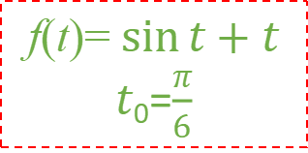

8.2 一阶电路和二阶电路的冲激响应
同理
δ(t)
1
f(t)
f(t₀)
0
t
*f(t)在t₀处连续
例
$$\int_{−∞}^{∞}{(\sin{t}+t)δ(t−\frac{π}{6}})dt$$
f(t)= $\sin{t}+t$
$t$₀=$\frac{π}{6}$

Slide 20
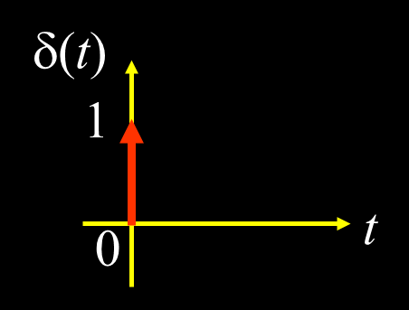


8.2 一阶电路和二阶电路的冲激响应
2. 一阶电路的冲激响应
冲激响应
激励为单位冲激函数时，电路中产生的零状态响应。
例1
求单位冲激电流激励下的RC电路的零状态响应。
解
分二个时间段考虑冲激响应
i_{C}
+
δ(t)
(1) t 在 0－ → 0₊间
R
C
u_{C}
-
电容充电，方程为
$$C\frac{du_{c}}{dt}+\frac{u_{c}}{R}=δ(t)$$
KCL
如何把$δ\left(t\right)$
变为常数呢？
u_{C}(0－)=0
初始状态
注意
u_{c}只是阶跃函数，不是冲激函数,否则不满足KCL定律
如果u_{c}是冲激函数，$C\frac{du_{c}}{dt}则为$高阶的无穷大，此时KCL不满足

Slide 21
回忆：7.0 动态电路的方程及其初始条件
换路定则
q_{c} (0₊) = q_{c} (0－)
换路瞬间，若电容电流保持为有限值，则电容电压（电荷）换路前后保持不变。
u_{C} (0₊) = u_{C} (0－)
ψ_{L} (0₊)= ψ_{L} (0－)
换路瞬间，若电感电压保持为有限值，则电感电流（磁链）换路前后保持不变。
i_{L}(0₊)= i_{L}(0－)
注意
电容电流和电感电压为有限值是换路定则成立的条件。
换路定则反映了实际电路中能量不能跃变。

Slide 22
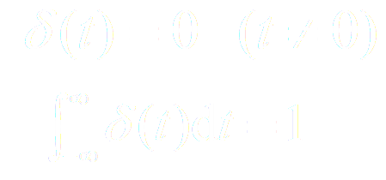



8.2 一阶电路和二阶电路的冲激响应
0
两边同时积分，消掉$δ\left(t\right)$
u_{c}只是阶跃函数，不是冲激函数
u_{C}(0－)=0
当电路中有冲激作为激励时，换路定律不满足，电容电压产生一个有限值的跳变
电容中的冲激电流使电容电压发生跃变，由于U_{c}值只是常数值的跳变，也印证了U_{c}不是冲激函数
结论
(2) t > 0₊ 为零输入响应（RC放电）
电流源变为开路
i_{R}
i_{C}
+
u_{C}
－
－
C
R
+
$只有t≥0_{+}$时刻，等效电路才成立
$$i_{C}=−\frac{u_{C}}{R}=−\frac{1}{RC}e^{− \frac{t}{RC}} t≥0_{+}$$
注意满足条件

Slide 23


8.2 一阶电路和二阶电路的冲激响应
(3) t < 0₋ ${，u}_{C}$为零，加上$ε(t)则可将u_{C}$在-∞到+∞范围内统一为一个表达式
$$u_{C}=\frac{1}{C}e^{− \frac{t}{RC}}ε(t) \\ i_{C}=δ(t)−\frac{1}{RC}e^{− \frac{t}{RC}}ε(t)$$
此时不能用$i_{C}=−\frac{u_{C}}{R}$，只有t>0才成立
只能用$i_{C}=\frac{{du}_{C}}{dt}$,此方法永远成立
i_{C}
u_{C}
1
t
0
t
0

Slide 24

8.2 一阶电路和二阶电路的冲激响应
例2
求单位冲激电压激励下的RL电路的零状态响应。
解
分二个时间段考虑冲激响应
i_{L}
R
+
+
-
u_{L}
L
(1) t 在 0－ → 0₊间方程为
-
两边同时积分，消掉$δ\left(t\right)$
KVL
0
i_{L}只是阶跃函数，不是冲激函数
注意
i_{L}不是冲激函数 , 否则KVL不成立，分析同前。
如果u_{c}是冲激函数，$L\frac{di_{L}}{dt}则为$高阶的无穷大

Slide 25
8.2 一阶电路和二阶电路的冲激响应
当电路中有冲激作为激励时，换路定律不满足，电感电流产生一个有限值的跳变
电感两端的冲激电压使电感电流发生跃变，由于i_{L}值只是常数值的跳变，也印证了i_{L}不是冲激函数
结论
(2) t > 0₊ ，为零输入响应，RL放电
i_{L}
R
+
u_{L}
L
-
$只有t≥0_{+}$时刻，等效电路才成立
注意满足条件

Slide 26

8.2 一阶电路和二阶电路的冲激响应
(3) t < 0₋ ${，i}_{L}$为零，加上$ε(t)则可将i_{L}$在-∞到+∞范围内统一为一个表达式
此时只能用$u_{L}=\frac{{di}_{L}}{dt}$,此方法永远成立
u_{L}
i_{L}
1
t
0
t
0

Slide 27
8.2 一阶电路和二阶电路的冲激响应
3. 单位阶跃响应和单位冲激响应关系
激励
零状态
R(t)
响应
单位阶跃
单位阶跃响应
ε (t)
s(t)
单位冲激
单位冲激响应
δ (t)
h(t)

Slide 28
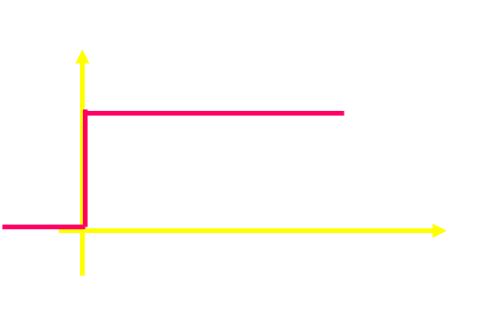
8.2 一阶电路和二阶电路的冲激响应
例
求:i_{s} (t)为单位冲激时电路响应u_{C}(t)和i_{C} (t).
解
先求单位阶跃响应：
i_{S}(t)
i_{C}
+
令
R
C
u_{C}
-
u_{C}(0₊)=0
u_{C}(∞)=R
τ = RC
阶跃非冲激，满足换路定则
u_{C}(0－)=0
将时间拓展到-∞到+∞
零状态响应
i_{C}(0₊)=1
i_{C}(∞)=0
求导
再求单位冲激响应,令：

Slide 29
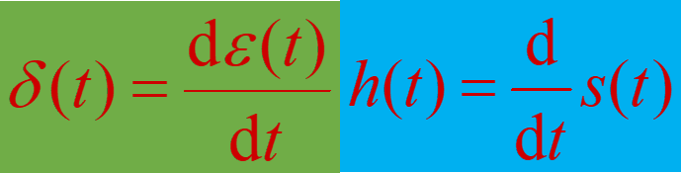
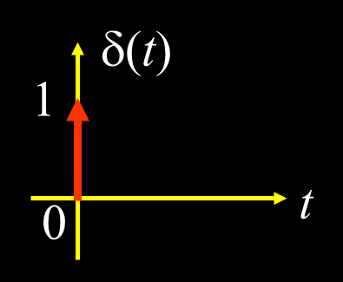
8.2 一阶电路和二阶电路的冲激响应
0

Slide 30
8.2 一阶电路和二阶电路的冲激响应
u_{C}
i_{C}
阶跃响应
R
1
t
t
0
0
i_{C}
冲激响应
u_{C}
1
t
0
t
0

Slide 31

谢谢！

Slide 32
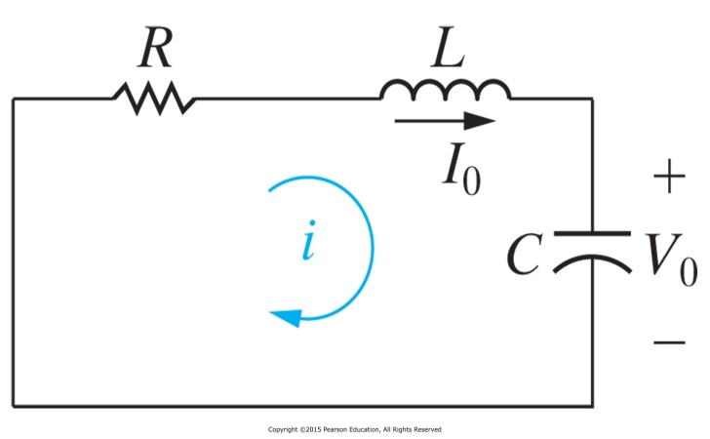
8.3* 二阶电路的固有响应 （零输入响应）
1. 二阶电路的固有响应
有初始储能，无外加激励
已知：
u_{C}(0₊)=U₀ i(0₊)=0
电路方程：
KVL
VCR
以电容电压为变量：
二阶线性齐次方程
以电感电流为变量：
先积分再求导

Slide 33
8.3* 二阶电路的固有响应 （零输入响应）
以电容电压为变量时的初始条件：
u_{C}(0₊)=U₀
i(0₊)=0
以电感电流为变量时的初始条件：
2阶微分方程的初始条件为其0阶及1阶函数值
i(0₊)=0
u_{C}(0₊)=U
电路方程：
特征方程：
P为特征根

Slide 34
8.3* 二阶电路的固有响应 （零输入响应）
特征根：
2. 固有响应的三种情况
过阻尼
电阻比较大
系统行为迟缓
不会发生振荡
临界阻尼
过阻尼和欠阻尼的中间状态
欠阻尼
阻尼不够的情况会引起振荡

Slide 35
8.3* 二阶电路的固有响应 （零输入响应）
根据初始条件确定A1和A2

Slide 36
8.3* 二阶电路的固有响应 （零输入响应）
电容电压
设 |P₂|>|P₁|
u_{c}
P1和P2均<0
则P2<P1
下部分绝对值小于上部分，相加之后为正
U₀
0
t

Slide 37
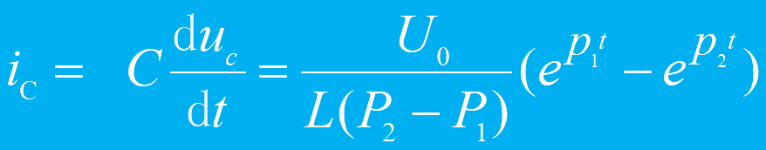
8.3* 二阶电路的固有响应 （零输入响应）
电容和电感电流
u_{c}
U₀
i_{c}
t
t_{m}
0
t=0₊ i_{c}=0 , t=∞ i_{c}=0
P1和P2均<0
i_{c}>0 t = t_{m} 时i_{c} 最大
T_{m}推导见后

Slide 38
8.3* 二阶电路的固有响应 （零输入响应）
电感电压
u_{c}
U₀
+
i_{c}
C
L
-
t_{m}
2t_{m}
t
0
u_{L}
R
P1和P2均<0
0< t < t_{m ，} i 增加, u_{L}>0，
t > t_{m} i 减小, u_{L} <0
t=2 t_{m}时| u_{L} |最大
du_{L}/dt=0时
推导见后

Slide 39
8.3* 二阶电路的固有响应 （零输入响应）
i_{C}=i 为极值时，即其导数u_{L}/L =0 时的 t_{m} 计算如下:
由 du_{L}/dt 可确定 u_{L} 为极小时的 t .

Slide 40
8.3* 二阶电路的固有响应 （零输入响应）
能量转换关系
u_{C}
U₀
i_{C}
0
t_{m}
2t_{m}
t
u_{L}
0 < t < t_{m} u_{C} 减小 ，i 增加。
t > u_{C}减小 ，i 减小.
+
+
C
C
L
L
-
-
R
R
电容能量分别给了电阻和电感
电容和电感均释放能量给了电阻

Slide 41
8.3* 二阶电路的固有响应 （零输入响应）
欠阻尼
共轭复根
特征根
u_{c} 的解答形式：
经常写为：
只是表达方式不同

Slide 42
8.3* 二阶电路的固有响应 （零输入响应）
ω₀
ω
β
α
ω，ω_{０}，α的关系

Slide 43
8.3* 二阶电路的固有响应 （零输入响应）
t=0 时 u_{c}=U₀
u_{C} =0：ωt = π-β，2π-β ... nπ-β
U₀
u_{C}
π-β
π
2π-β
2π
ωt
电容反复释放吸收能量
0

Slide 44

8.3* 二阶电路的固有响应 （零输入响应）
u_{C}
U₀
u_{C}
i_{C}
0
π-β
π
2π-β
2π
ωt
β
i_{c}=0：ωt =0，π，2π ... nπ ，为 u_{c}极值点，
i_{c} 的极值点为 u_{L} 零点。
u_{L}=0：ωt = β ，π+β，2π+β ... nπ+β

Slide 45
8.3* 二阶电路的固有响应 （零输入响应）
u_{c}
U₀
能量转换关系：
u_{C}
i_{C}
0
π-β
π
2π-β
2π
ωt
β
+
+
+
C
C
C
L
L
L
-
-
-
R
R
R
0 < ωt < β
β< ωt < π-β
π-β < ωt < π

Slide 46
8.3* 二阶电路的固有响应 （零输入响应）
特例：R=0 时
等幅振荡
+
没有电阻消耗能量
理想状态
能量交换
C
0
L
t
-

Slide 47
8.3* 二阶电路的固有响应 （零输入响应）
相等负实根

Slide 48
8.3* 二阶电路的固有响应 （零输入响应）

Slide 49
8.3* 二阶电路的固有响应 （零输入响应）
小结
可推广应用于一般二阶电路
这只是RLC串联情况
实际电路复杂得多
首先
列方程
KCL, KVL, VCR
列出二阶线性齐次方程
得出具体条件
根据初始条件求系数
定常数

Slide 50
8.3* 二阶电路的固有响应 （零输入响应）
电路如图，t=0 时打开开关。求 u_{C}并画出其变化曲线。
例1
+
-
解
（1） u_{C}(0－)=25V
i_{L}(0－)=5A
20Ω
50V
5Ω
i_{L}
0.5H
+
（2）开关打开为RLC串联电路，方程为：
10Ω
u_{C}
-
100μF
10Ω
特征方程为： 50P²+2500P+10⁶=0

Slide 51
8.3* 二阶电路的固有响应 （零输入响应）
(3)
u_{C}
356
25
0
ωt

Slide 52
8.4* 二阶电路的零状态响应和全响应
1. 二阶电路的零状态响应
例
u_{C}(0－)=0 , i_{L}(0－)=0
微分方程为：
+
R
L
i_{L}
+
U_{s}ε(t)
u_{C}
-
-
C
特征方程为:
特解:
特解
通解

Slide 53
8.4* 二阶电路的零状态响应和全响应
u_{C}解答形式为：
加上Us
u_{C}
U_{S}
过阻尼
欠阻尼
t
0

Slide 54
8.4* 二阶电路的零状态响应和全响应
2. 二阶电路的全响应
例
已知：i_{L}(0₋)=2A u_{C}(0₋)=0
求：i_{L}
解
(1) 列微分方程
50 Ω
应用KCL：
+
R
i_{R}
i_{L}
50 V
100μF
0.5H
-
i_{C}
(2)求特解
稳态值

Slide 55
8.4* 二阶电路的零状态响应和全响应
(3)求通解
特征方程为：
特征根为： P= -100 ±j100
(4)定常数

Slide 56


8.4* 二阶电路的零状态响应和全响应
小结
二阶电路含二个独立储能元件，是用二阶常微分方程所描述的电路。
二阶电路的性质取决于特征根，特征根取决于电路结构和参数，与激励和初值无关。
特征根

Slide 57
8.4* 二阶电路的零状态响应和全响应
求二阶电路全响应的步骤
(a)列写t >0₊电路的微分方程
(b)求通解
(c)求特解
(d)全响应=强制分量+自由分量

